Slide 1
О городах России.
Города Московской области
Возрастная группа: 10-11 классы, СПО

Slide 2
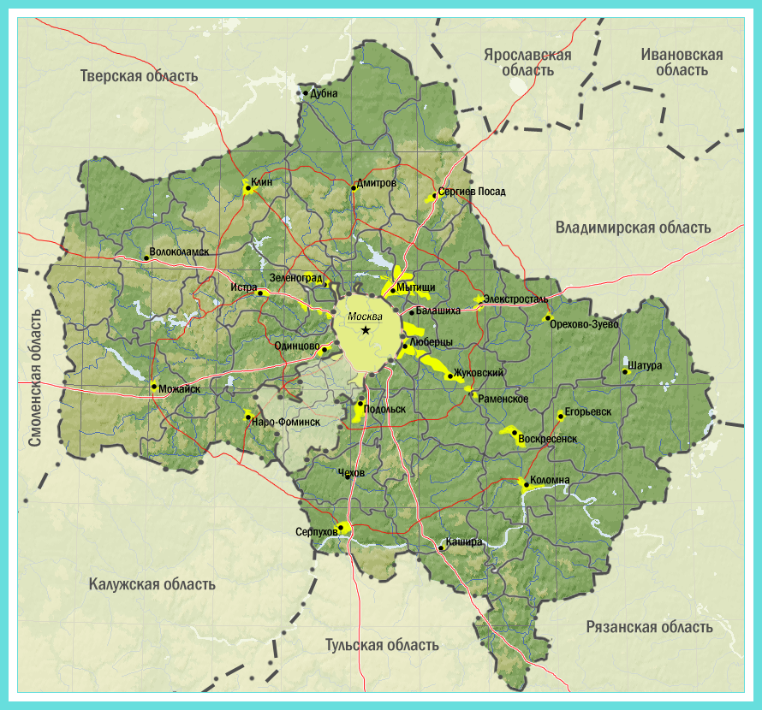
Путешествие по городам Подмосковья
В нашем светлом Подмосковье
Как моря, шумят леса.
И глядят на нас с любовью
Луговых цветов глаза.
Хоровод берез на взгорье;
Древний город над рекой,
Никогда мы, Подмосковье,
Не расстанемся с тобой!

Slide 3
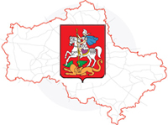

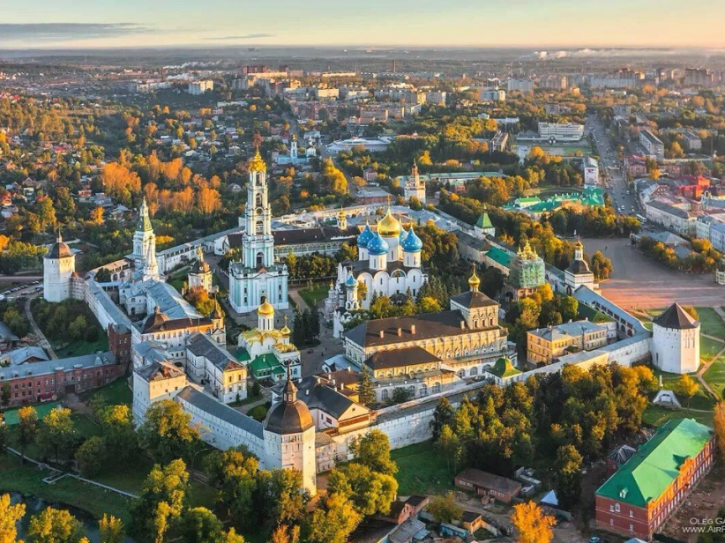
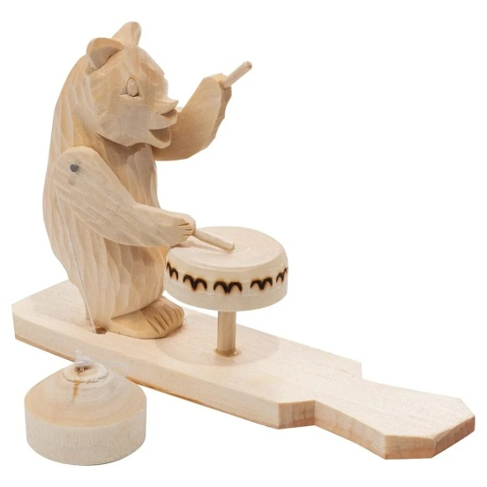
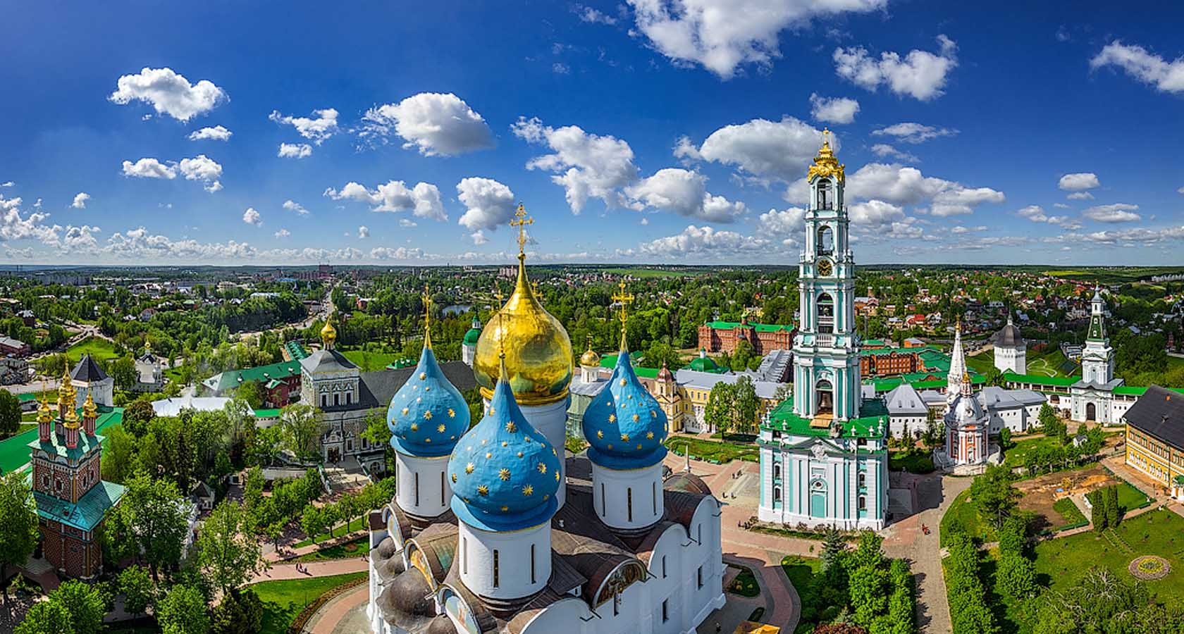
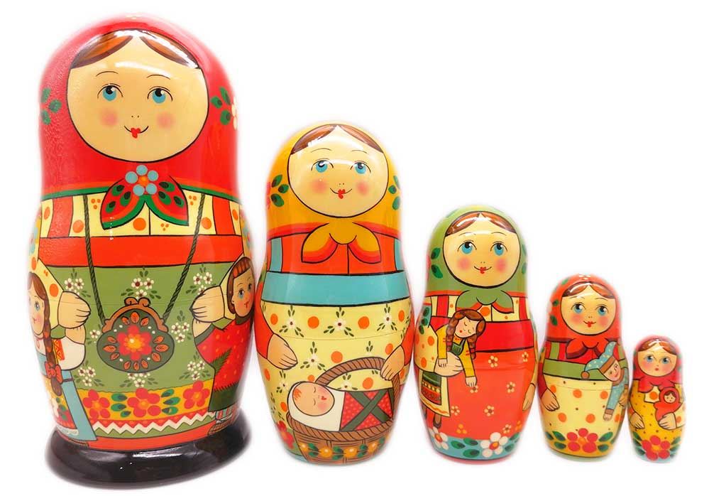
Сергиев Посад
Первое упоминание – 1337 год.
Важная роль в политической жизни Московского государства и приобретение славы духовного центра Руси
Основные достопримечательности:
Троице-Сергиева Лавра
Богородская игрушка, Сергиево-посадская матрёшка

Slide 4

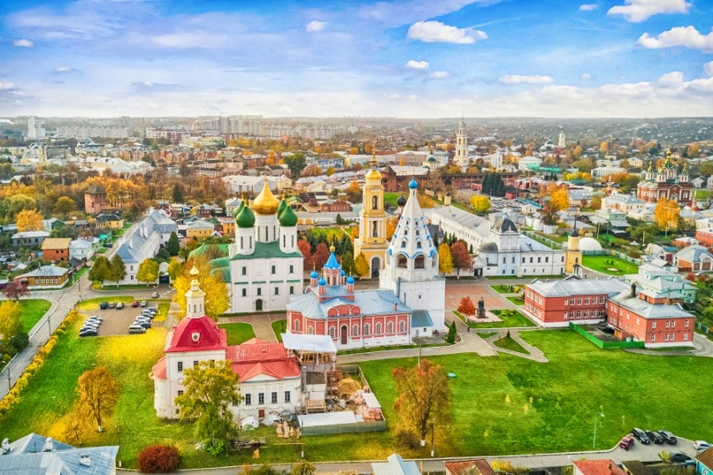
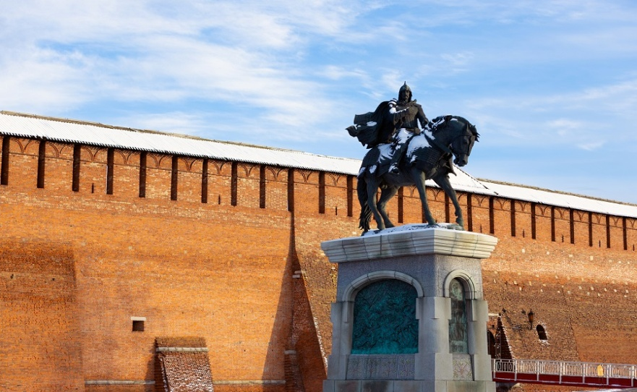
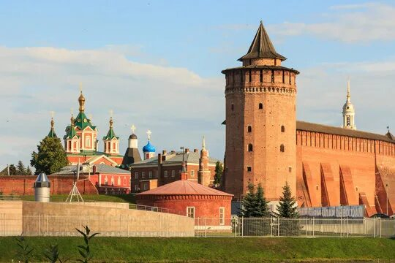
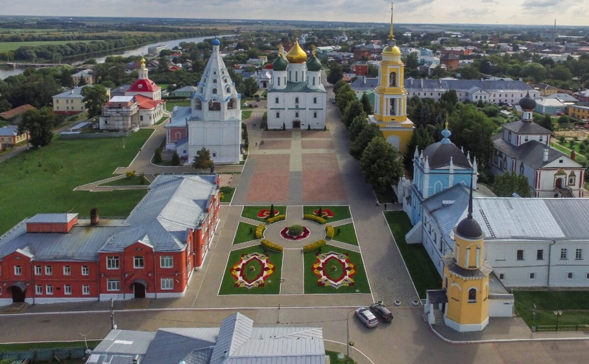
Коломна
Первое упоминание в летописи – 1177 год.
Один из самых богатых городов на достопримечательности в Подмосковье.
Большое количество древних храмов и интересных музеев: несколько десятков крупных культурно-исторических объектов и много других.
Коломну называли столицей православия и духовным центром Руси.
Богатое историческое прошлое как оборонительный центр русских земель, где собирал войско Дмитрий Донской перед Куликовской битвой.

Slide 5
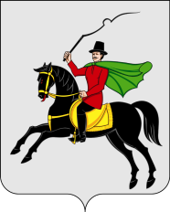
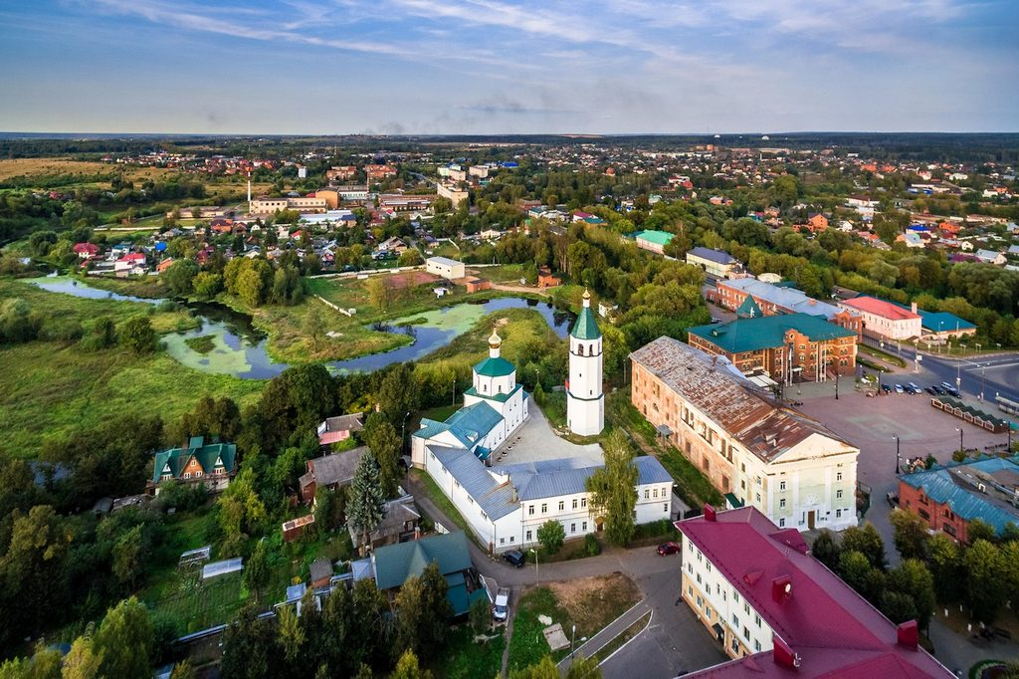
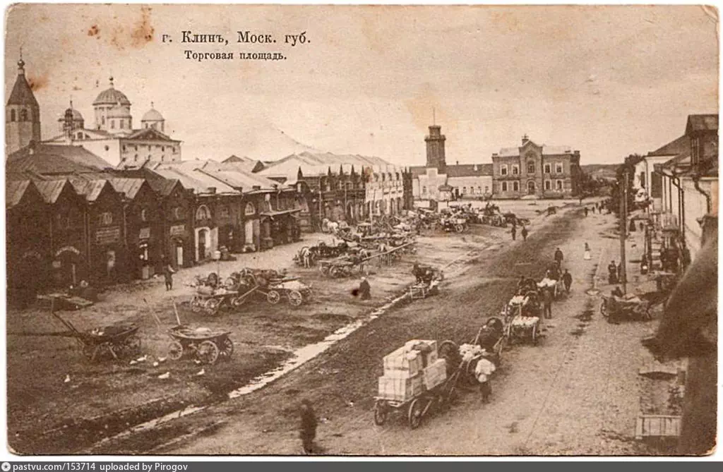
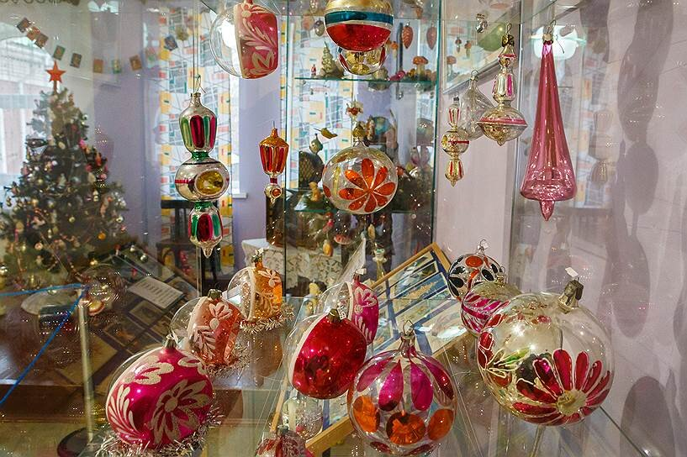
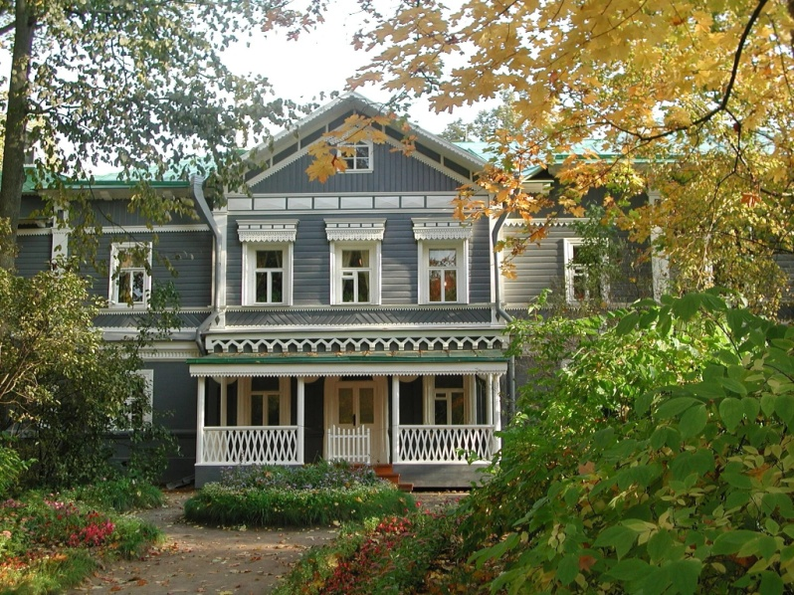
Клин
Первое упоминание в летописи – 1317 год.
Основные достопримечательности:
Единственный в России музей ёлочной игрушки «Клинское подворье»
Старые торговые ряды, построенные на перекрестке дорог Дмитров-Волоколамск и Москва-Санкт-Петербург
Музей-заповедник П.И. Чайковского

Slide 6

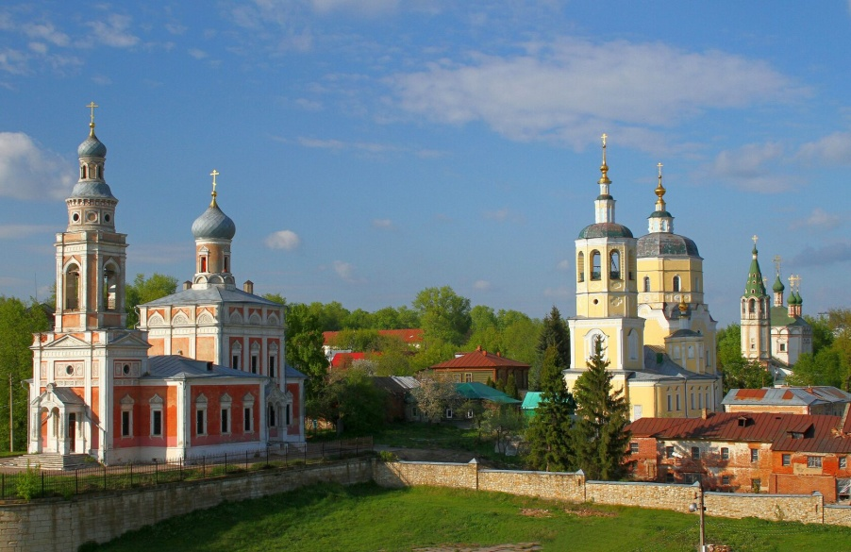
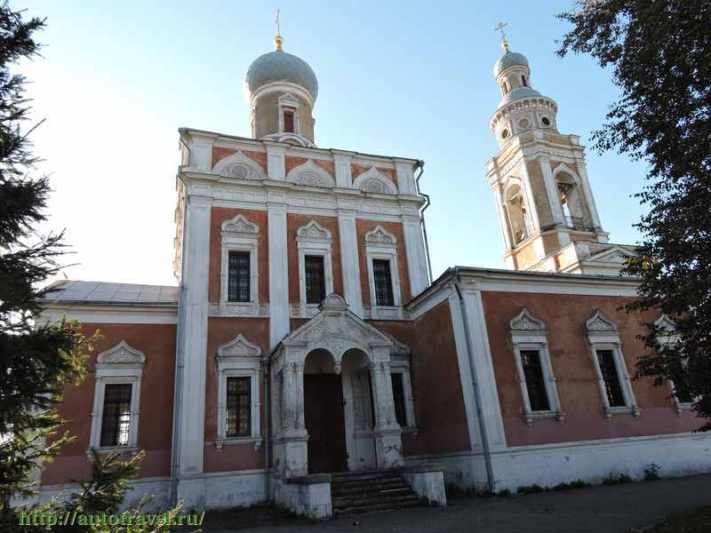
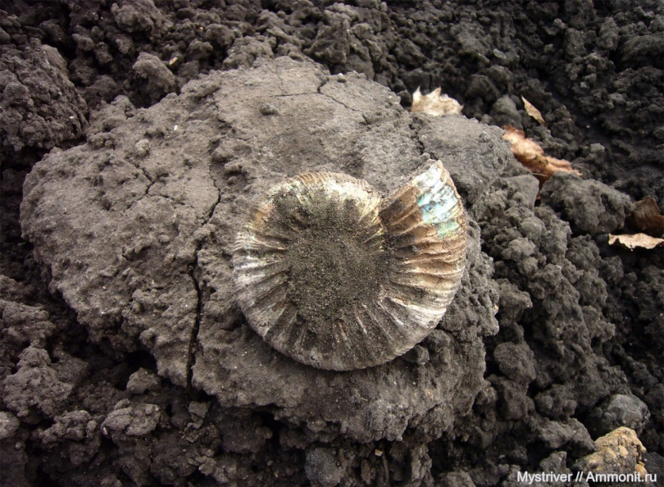
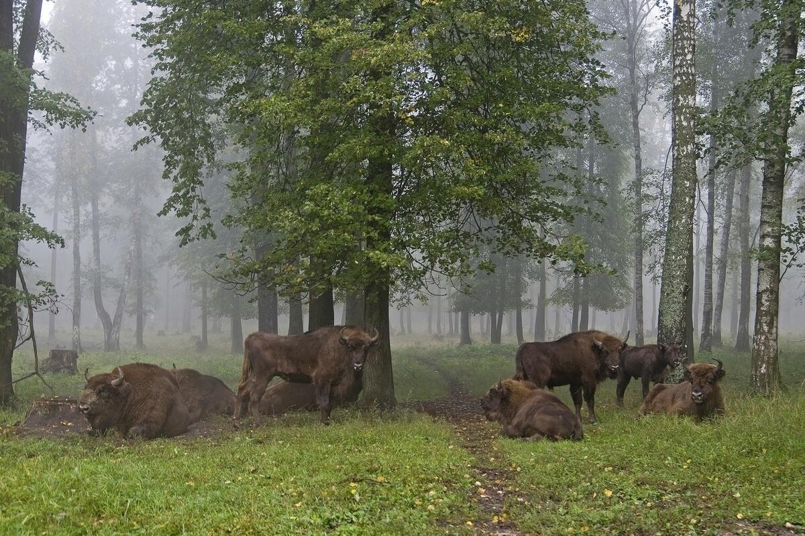
Серпухов
Первое упоминание – 1339 год.
Основные достопримечательности:
Серпуховский ярус (Карьер Заборье)
Приокско-Террасный биосферный заповедник
Высоцкий монастырь

Slide 7

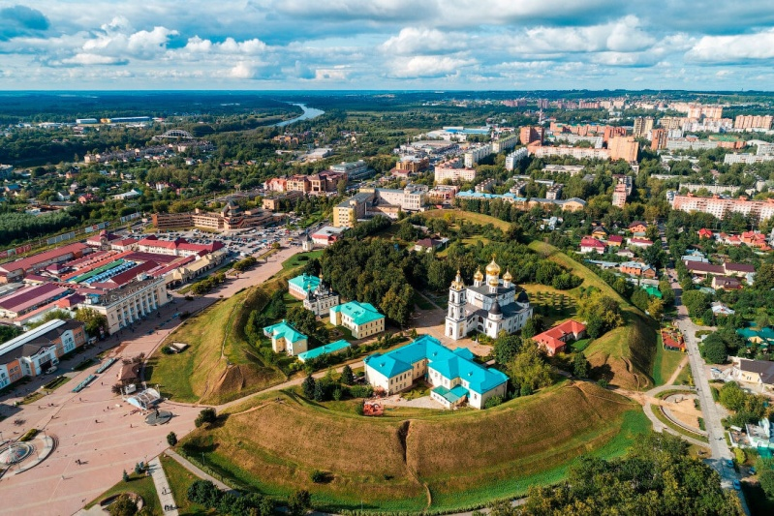
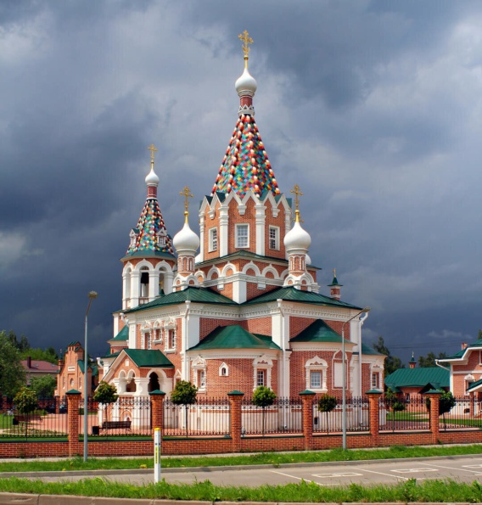
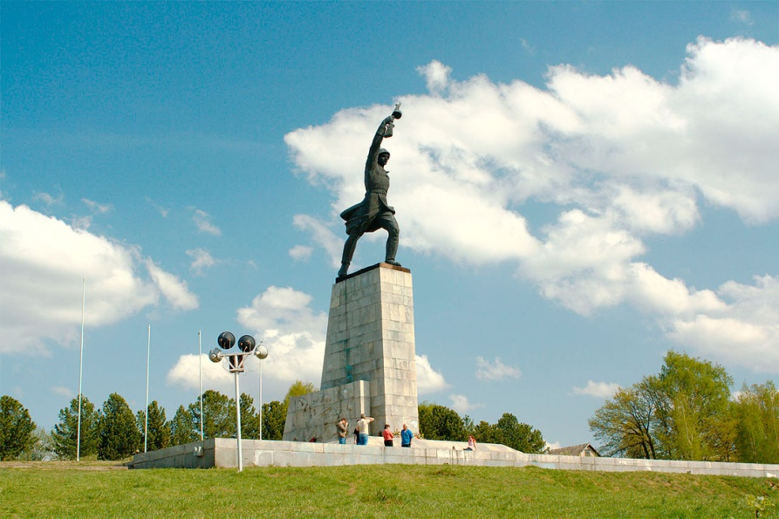
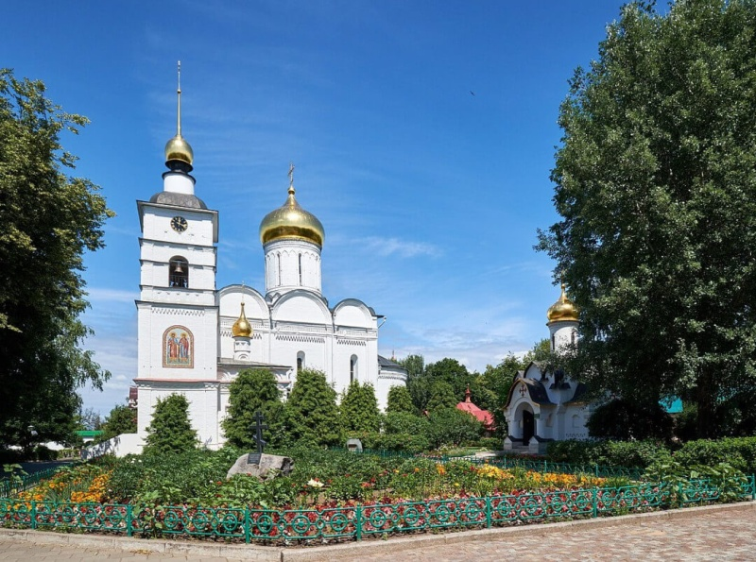
Дмитров
Год основания – 1154 год.
Основатель – Юрий Долгорукий.
Основные достопримечательности:
Дмитровский кремль
Борисоглебский монастырь
Перемиловская высота (8 км от Дмитрова)

Slide 8

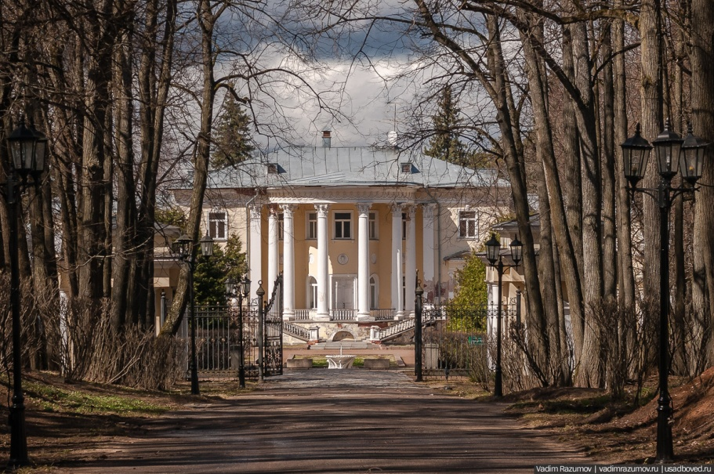
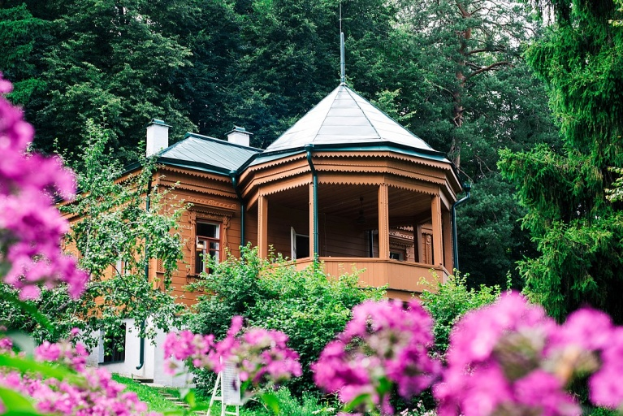
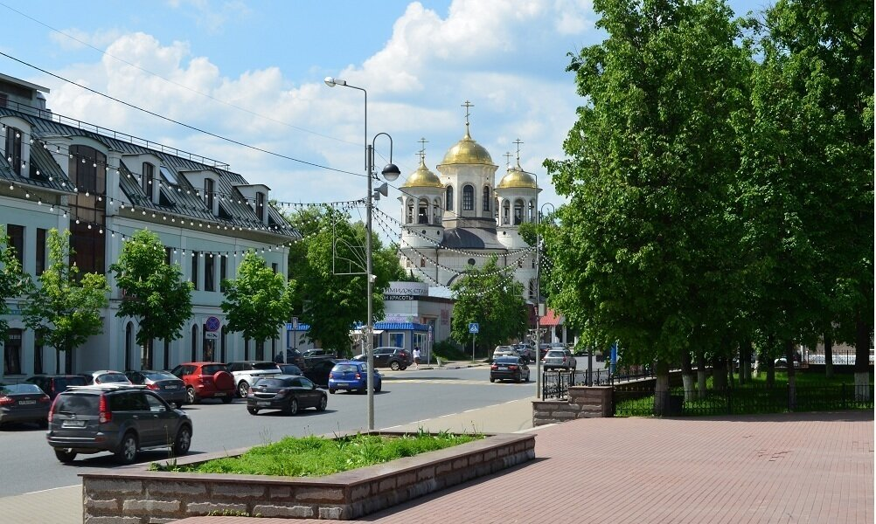
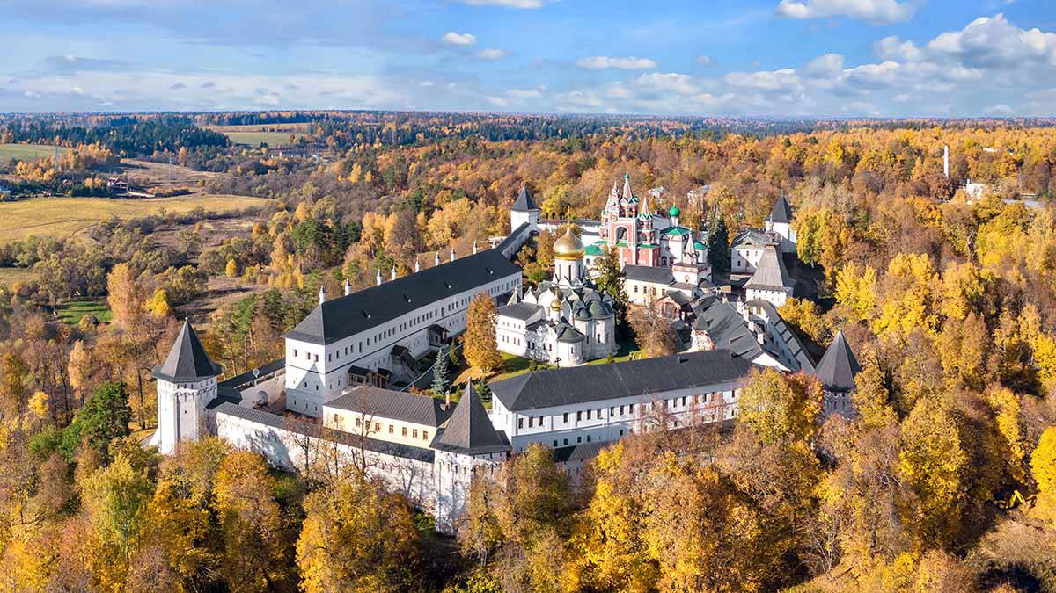
Звенигород
Год основания – 1152 год.
Основные достопримечательности:
Саввино-Сторожевский монастырь
Дом-музей М.М. Пришвина
Старинная усадьба Введенская

Slide 9

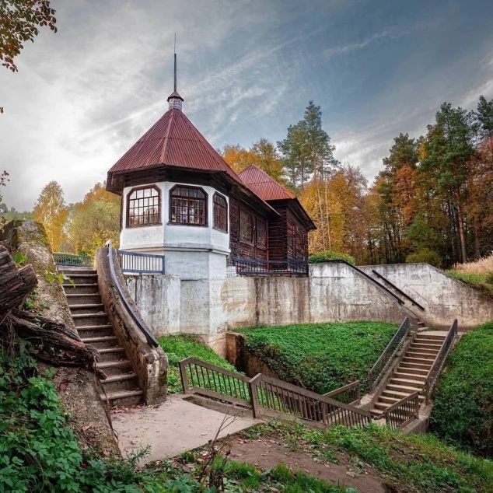
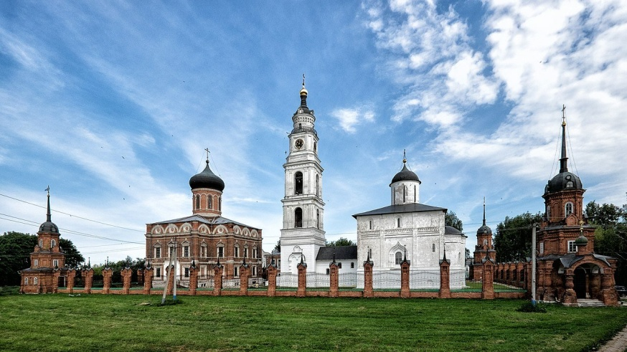
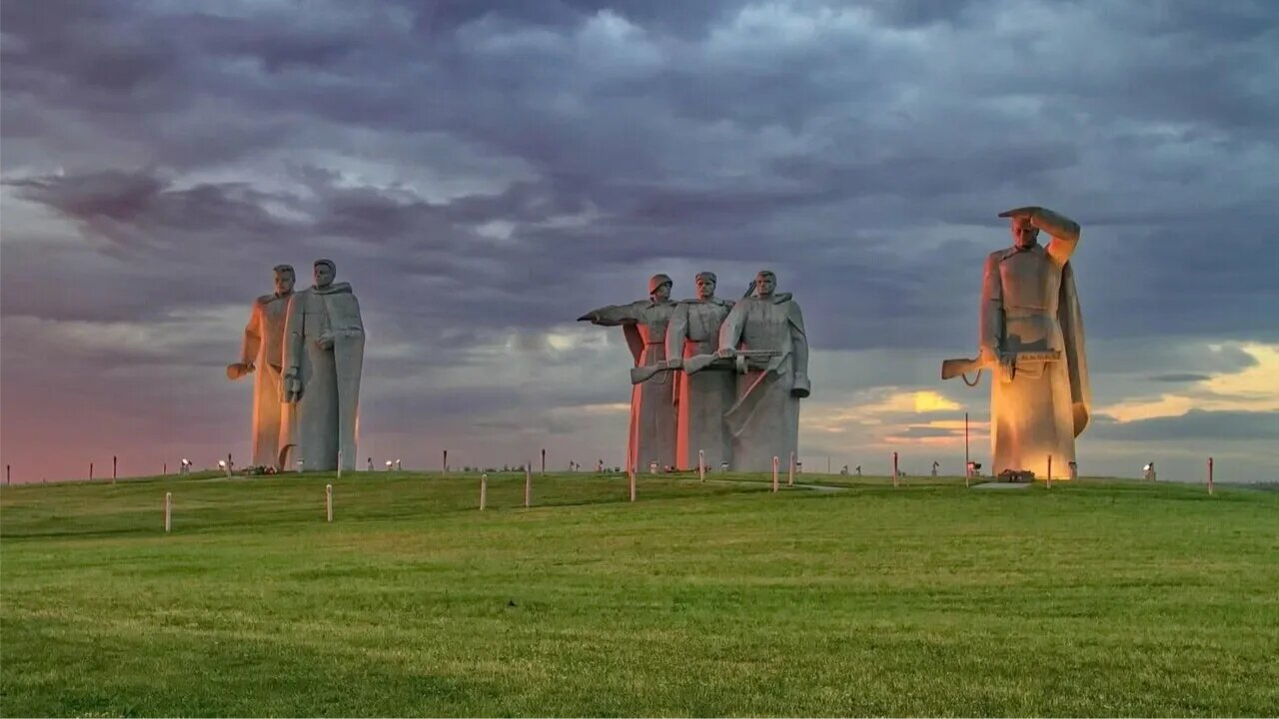
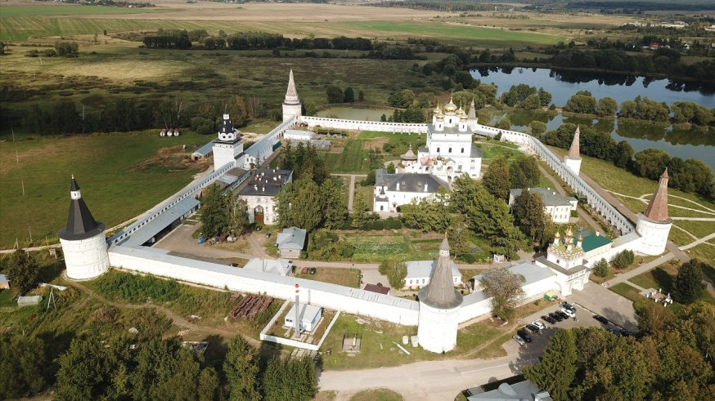
Волоколамск
Первое упоминание в летописи – 1135 год.
Волоколамск – один из древнейших городов России.
Основные достопримечательности:
Волоколамский кремль
В окрестностях: Мемориал героям-панфиловцам в посёлке Дубосеково
Иосифо-Волоцкий ставропигиальный мужской монастырь
Село Ярополец – первая сельская гидроэлектростанция СССР

Slide 10

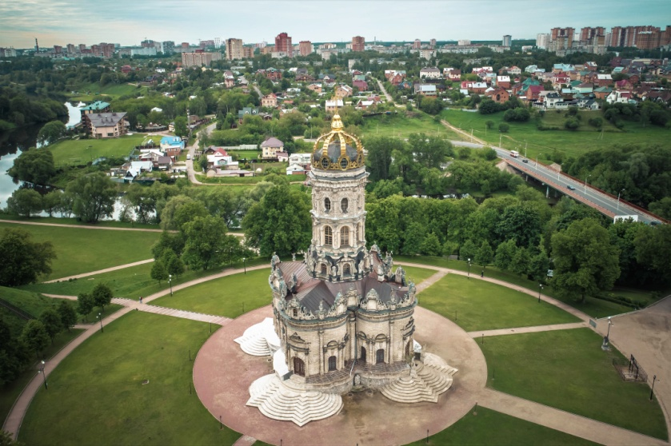
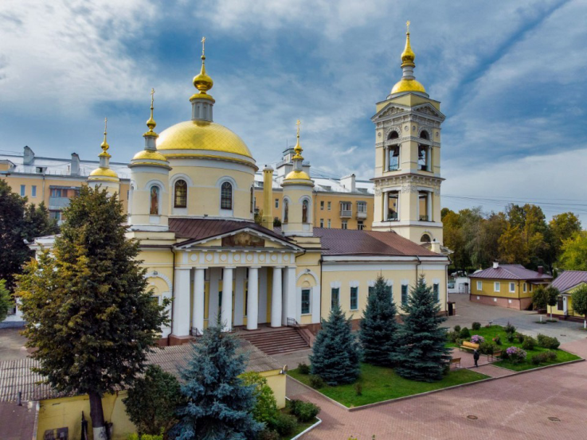
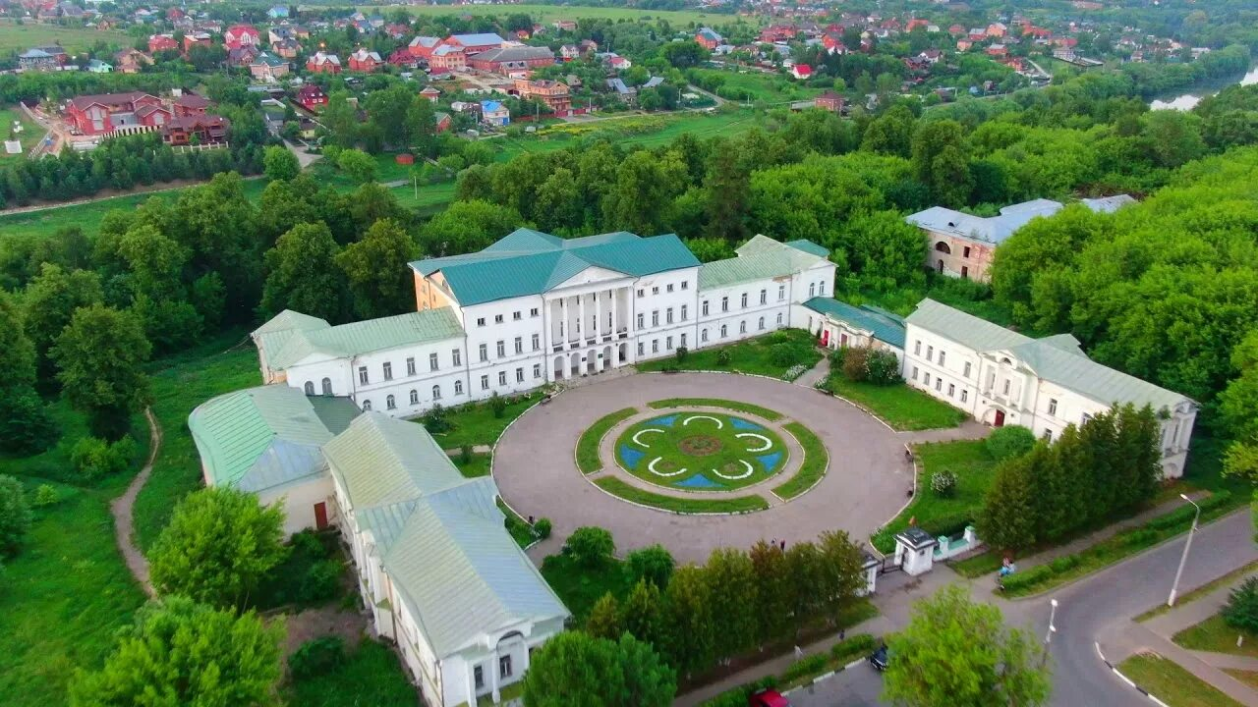
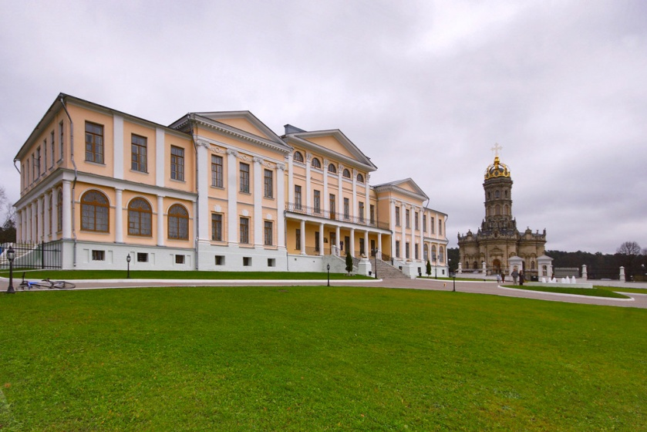
Подольск
Первое упоминание в летописи – 1559 год.
Основные достопримечательности:
Троицкий собор
Усадьбы Ивановское и Плещеево
Усадьба Голицына

Slide 11
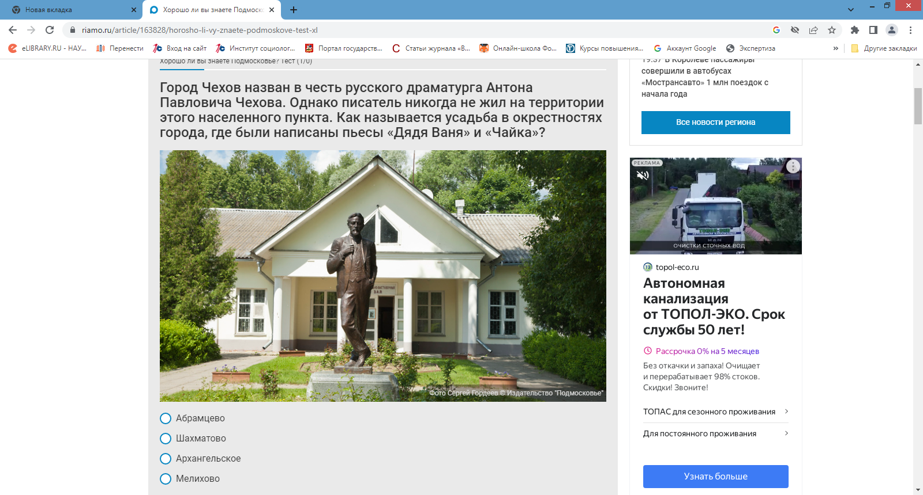
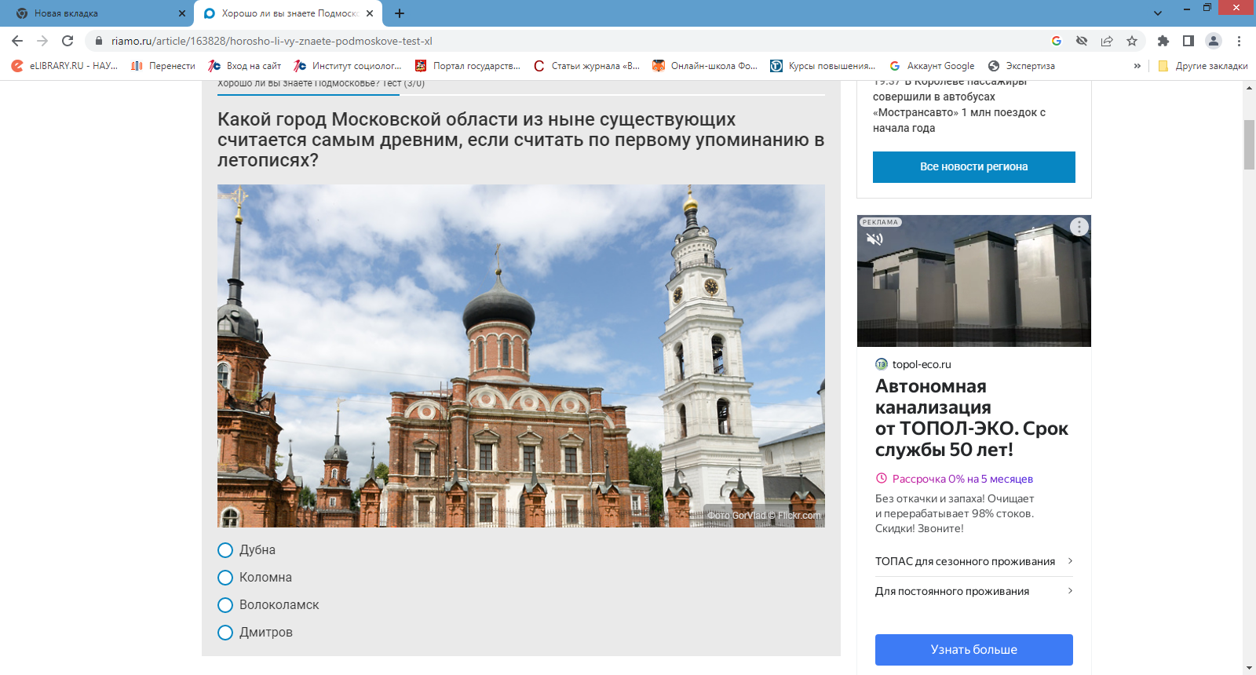
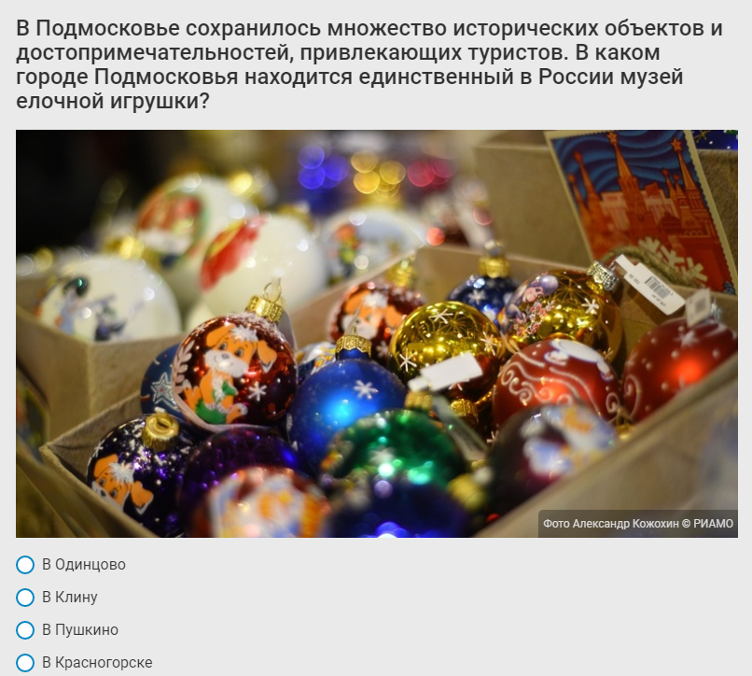
Викторина
Какое слово в переводе с греческого означает «любовь к Родине, преданность своему Отечеству»?
а) гражданственность
б) национализм
в) нравственность
г) патриотизм
Найдите правильное определение: "Патриот – это…"
а) любовь к своему отечеству, преданность своему народу и ответственность перед ним, готовность к любым жертвам и подвигам во имя интересов своей Родины
б) тот, кто обладает необходимыми качествами
в) тот, кто любит свое отечество, предан своему народу, готов на жертвы и подвиги во имя интересов своей Родины
г) преданное отношение к кому-нибудь или чему-нибудь

